Slide 1
EnerGuard
Manutenzione predittiva che un essere umano può capire, monitorare, correggere e fermare
Gruppo 3 · AI for Human Oversight · Modulo 4
Hackathon Deloitte × ENEL FNC · 7 ottobre 2026
Notes:
Buongiorno, siamo il team EnerGuard.

Slide 2
Lo scenario
AI Act · Allegato III p.2
Un modello stima la probabilità di guasto entro 30 giorni di linee AT, trasformatori, cabine primarie, turbine eoliche e propone un'azione.
Per l'AI Act è ad alto rischio: gestione di infrastrutture critiche, fornitura di elettricità.
Un guasto mancato su una cabina che alimenta un ospedale costa circa 10 volte un'ispezione inutile.
Soglie di intervento: 0.30 utenze standard, 0.20 utenze alte e critiche.
Modello del kit, AUC 0.868: non abbiamo inseguito l'accuratezza.
CAPIRE
spiegazioni, incertezza, model card
MONITORARE
bias, drift, allerte
INTERVENIRE
approva · modifica · rifiuta · escalation
FERMARE
stop totale o parziale
Notes:
Un guasto mancato su una cabina che alimenta un ospedale non si recupera; un'ispezione inutile costa qualche ora. Il modello è quello del kit: abbiamo costruito un sistema che un operatore può capire, monitorare, correggere e fermare.

Slide 3
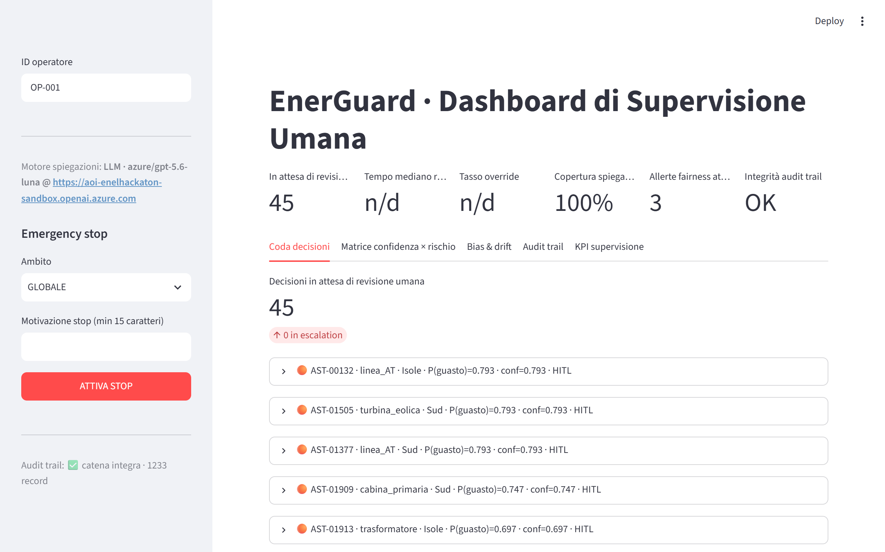
La dashboard di supervisione
Art. 14(4)
Stato sempre visibile in alto (coda, override, spiegazioni, allerte, integrità del log); emergency stop a un click nella barra laterale.
Notes:
Qui in alto l'operatore vede sempre lo stato. Lo stop è nella barra laterale, mai a più di un click.

Slide 4
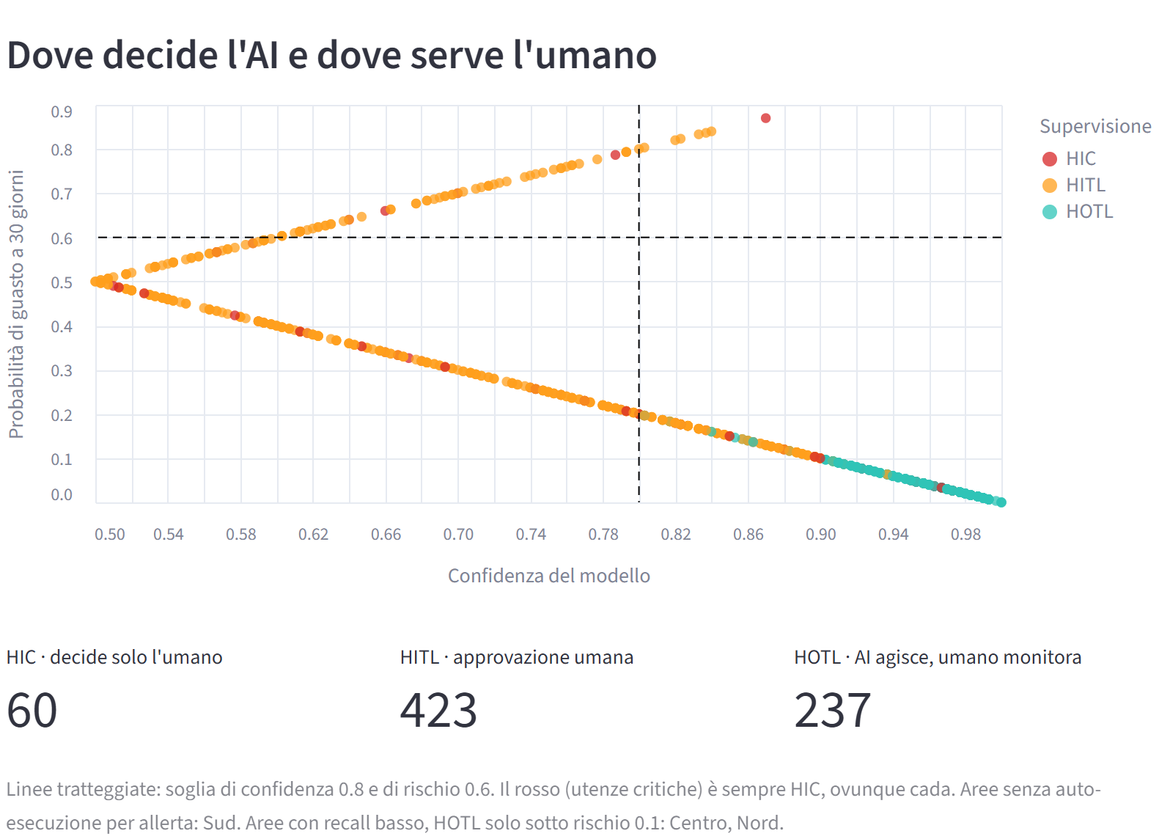
Chi decide cosa: la matrice di routing
Tier 2A · KPI A6
Condizione | Livello | Perché
Utenza critica, o riduzione carico su utenza alta | HIC | decide solo l'umano
Rischio ≥ 0.60 o confidenza < 0.80 | HITL | approvazione umana prima
Area con allerta di calibrazione o drift | HITL | dati sospetti: niente automatismi
Area con recall basso e rischio ≥ 0.10 | HITL | dove il modello sbaglia di più
Azione leggera (nessuna, ispezione routine) | HOTL | l'AI agisce, l'umano monitora
Tutto il resto | HITL | default prudente
Il codice applica la stessa matrice della dichiarazione di oversight: KPI A6 = 100%. L'AI agisce da sola solo con rischio ≤ 0.20.
Notes:
HIC per le utenze critiche: decide solo l'umano, sempre. HITL se il rischio supera 0.60 o la confidenza è sotto 0.80. HOTL solo per azioni di routine con rischio sotto 0.20. La matrice mostra dove decide l'AI e dove l'umano.

Slide 5
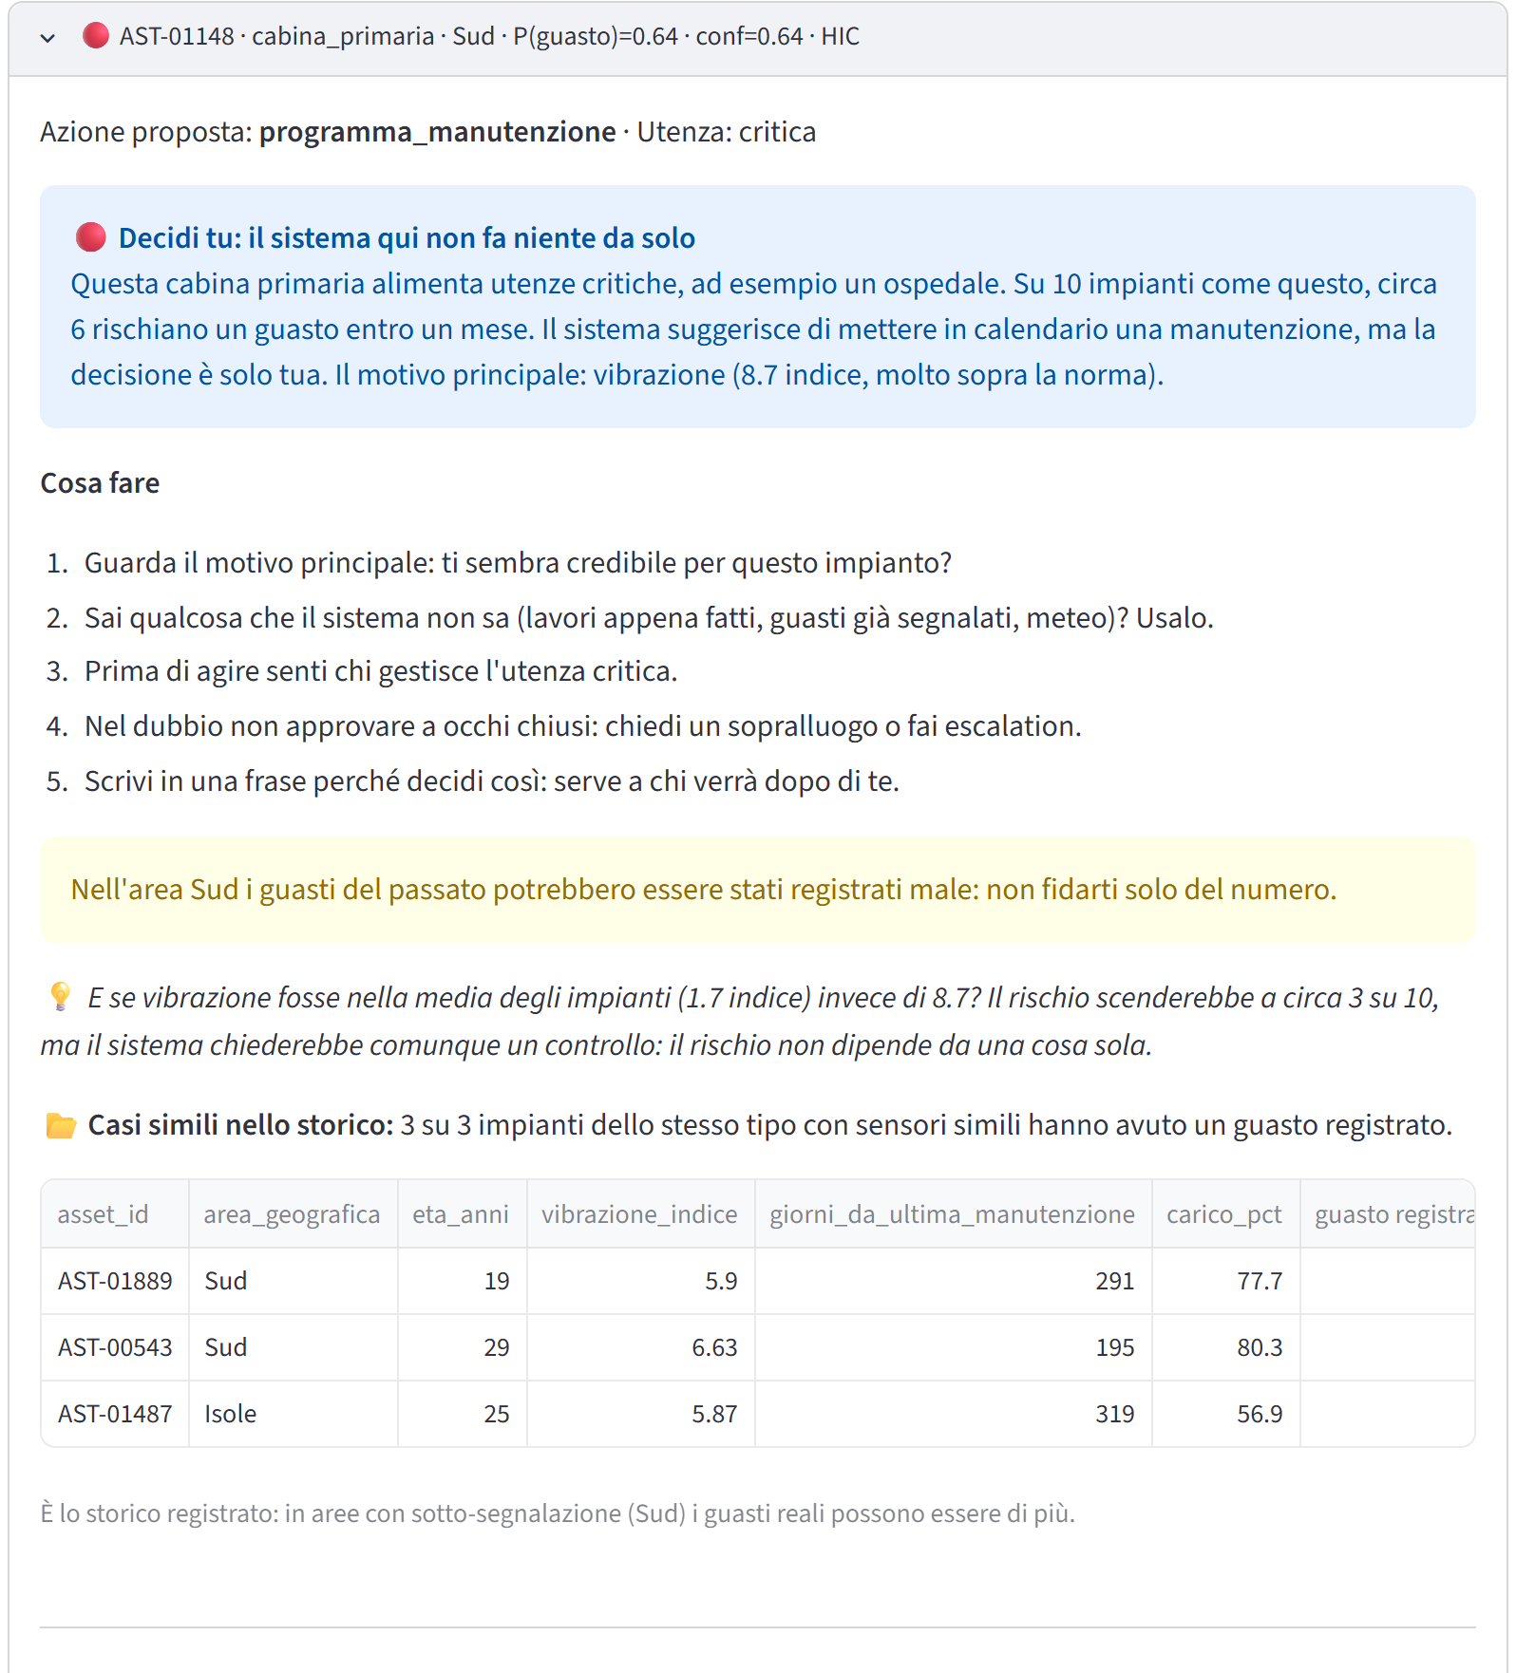
Una decisione: AST-01148
Tier 3A · test T4
Cabina primaria del Sud che alimenta un'utenza critica → HIC.
Riquadro "In parole semplici": semaforo, "circa 6 su 10", cosa fare.
Motivo principale: vibrazione 8.7, molto sopra la norma.
"E se...": con vibrazione nella media il rischio scenderebbe a 3 su 10.
Casi simili: 3 su 3 si sono guastati.
Avviso: al Sud lo storico può sottostimare i guasti.
Notes:
Seguiamo una sola decisione dall'inizio alla fine. In cima c'è il riquadro In parole semplici: semaforo, circa 6 su 10, cosa fare. Lo scenario e se... è calcolato dal modello. E i tre asset più simili si sono guastati tutti e tre.

Slide 6
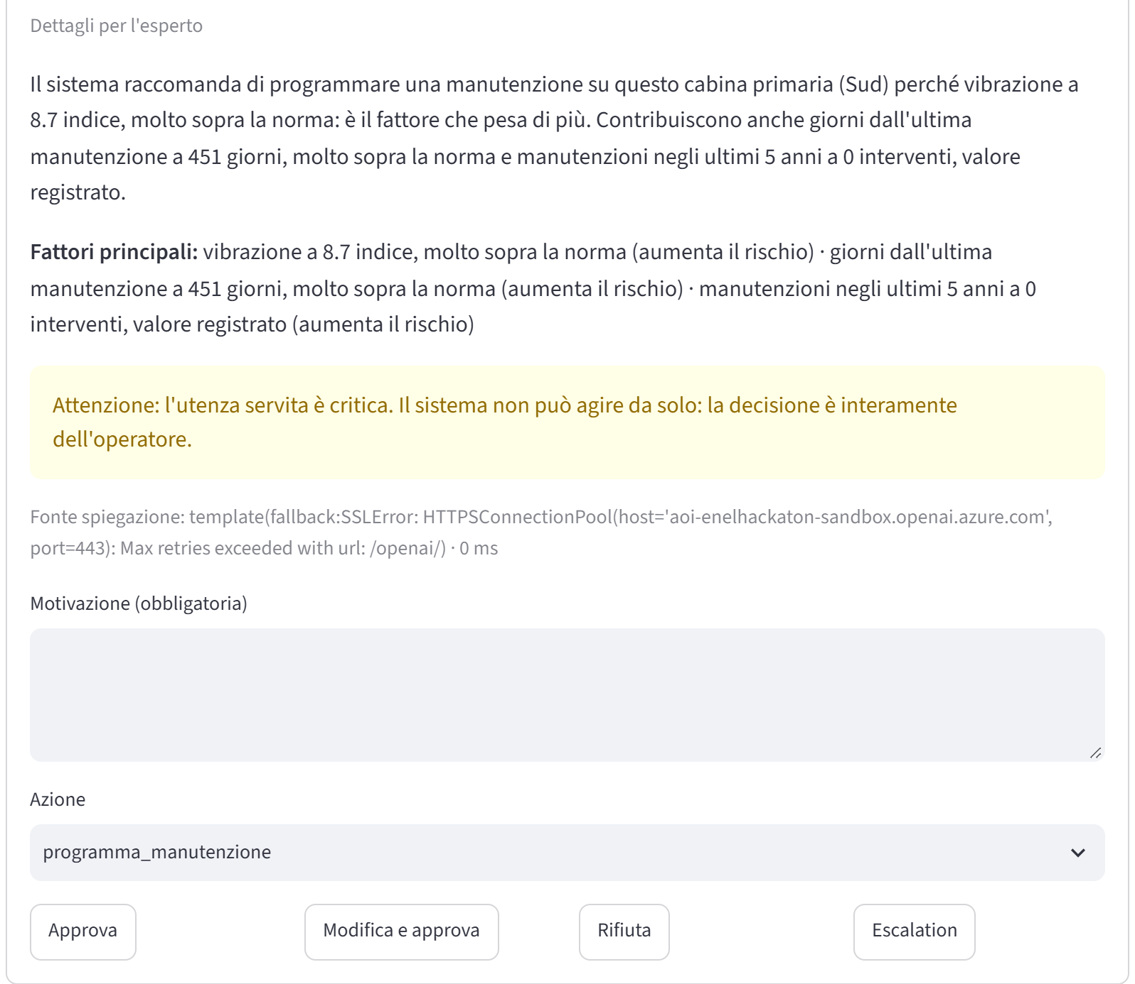
Giudizio umano: motivare, decidere, tracciare
Tier 2B · test T1 T2
Dettagli per l'esperto: i 3 fattori tradotti in linguaggio operativo, con la fonte dichiarata.
L'LLM traduce, non decide: guardrail su numeri inventati e gergo, fallback automatico al template.
Quattro azioni: approva · modifica · rifiuta · escalation.
Motivazione ≥ 15 caratteri e non fotocopia: "ok" viene respinto.
Un solo punto di esecuzione (`_esegui`): rifiutata, in attesa o sotto stop non ci arriva.
SLA 30 minuti, poi escalation: mai eseguita in silenzio.
Nello screenshot l'LLM non era raggiungibile: la card resta spiegata e la fonte dice template(fallback).
Notes:
Proviamo a rifiutare con ok: respinto. Con una motivazione vera la decisione esce dalla coda e non viene eseguita. Nota onesta: nei dati storici questa cabina si è guastata davvero. Il rifiuto dimostra il blocco, non che fosse la scelta giusta.

Slide 7
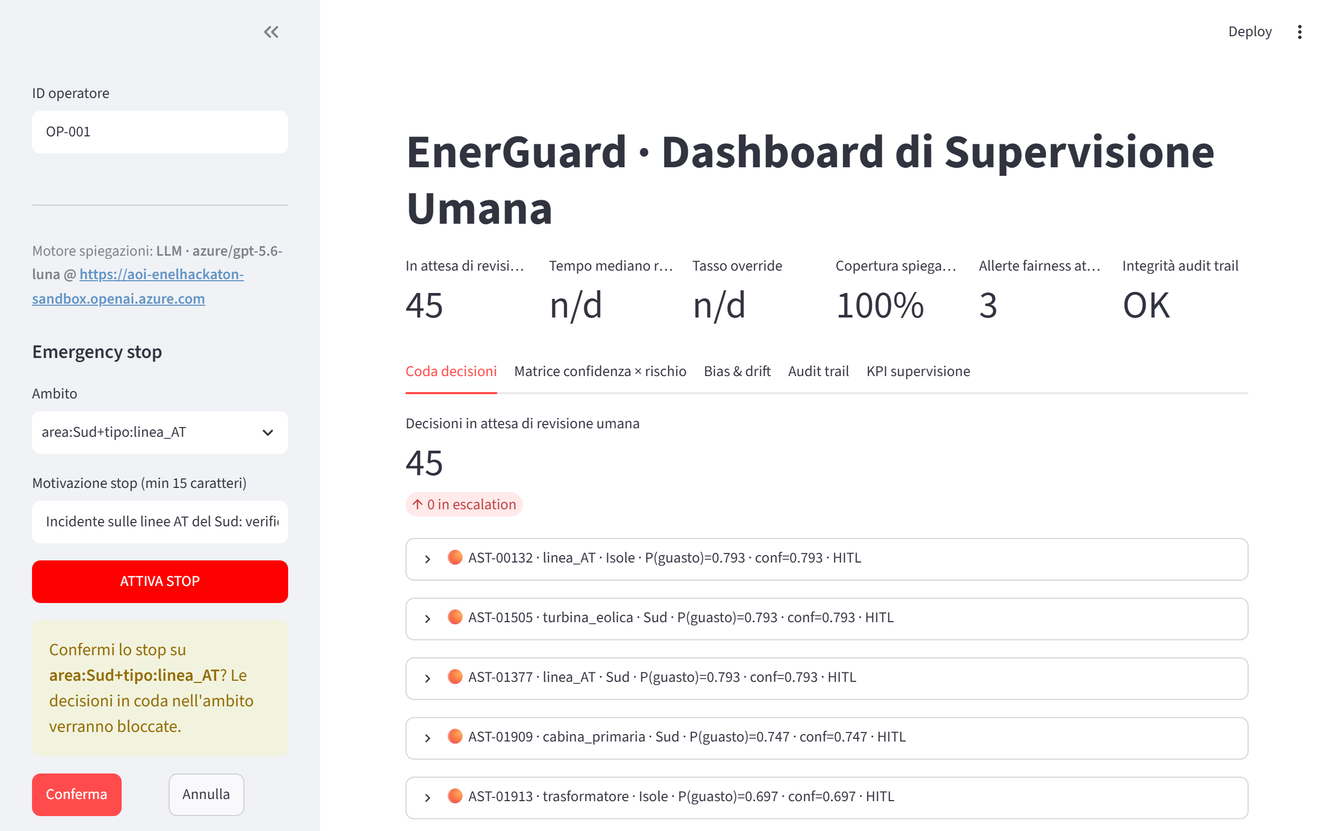
Fermare il sistema, anche solo in parte
Tier 2C · test T3
Stop globale, per area, per tipo di asset o combinato.
Esempio: area:Sud + tipo:linea_AT, il resto continua.
Un click più una conferma, con motivazione.
Blocca le nuove decisioni e quelle già in coda.
Banner rosso in ogni schermata finché è attivo.
Sblocco solo con un secondo operatore; le decisioni bloccate non ripartono da sole.
Notes:
Un incidente sulle linee AT del Sud. Fermiamo solo queste: un click più una conferma. Le decisioni in coda sono bloccate, il resto continua.

Slide 8
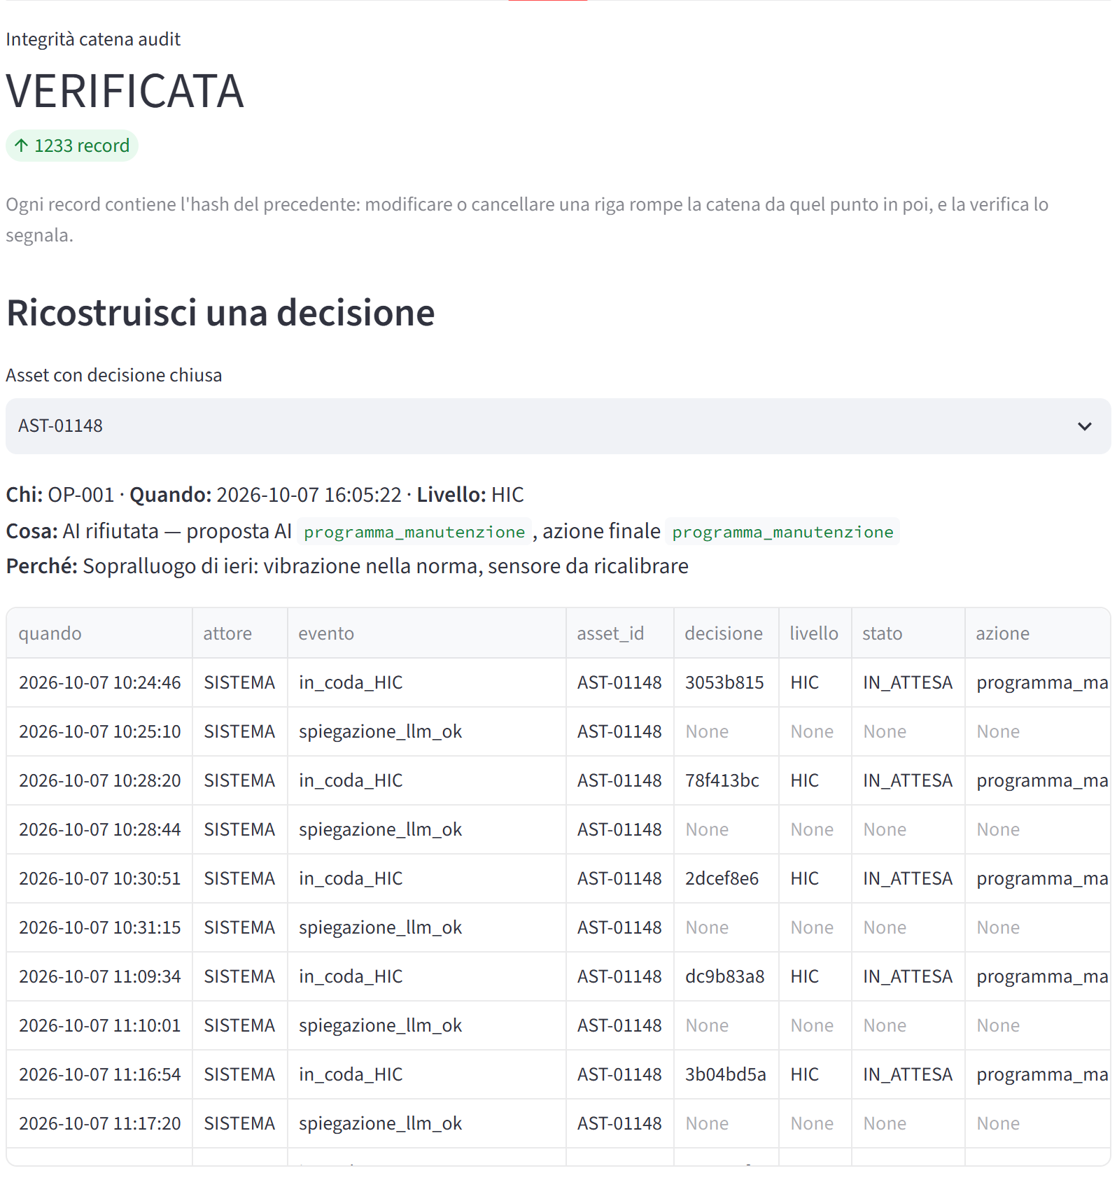
Audit trail: chi, cosa, quando, perché
Art. 12 · test T6
Ricostruzione di una decisione in pochi secondi, senza aprire file.
Ogni record contiene l'hash del precedente: modificare una riga rompe la catena.
Integrità sempre visibile in ogni schermata.
Filtri per asset, operatore, periodo; export CSV e JSONL per l'auditor.
Limite: chi riscrive tutta la catena non viene scoperto → serve hash con chiave o ancorato fuori.
Notes:
Chi ha deciso, cosa, quando e perché: lo ricostruiamo in pochi secondi. Se qualcuno modifica una motivazione, la catena si rompe.

Slide 9
Cosa abbiamo trovato nei dati
Art. 10 · test T5
1 · Al Sud: bias nelle etichette
2 · Nord e Centro: guasti senza segnali
• Sud e Isole: asset quasi identici (età 23 vs 25 anni, sensori uguali).
• Guasti registrati 0.24 vs 0.45; oltre i 25 anni 0.28 vs 0.54.
• Il modello si aspetta molto più di quanto è registrato: scarto di calibrazione 0.18, unica area.
• Scarto forte su trasformatori e utenze standard, quasi nullo sulle critiche: il guasto all'ospedale si registra sempre.
• Ipotesi: sotto-segnalazione (alternativa: le Isole registrano di più).
• Calibrazione corretta: non è un bias delle etichette.
• Il modello manca 1 guasto su 4: arriva senza anomalie nei sensori (vibrazione 2.8 vs 4.6).
• Gruppo servito peggio: utenze standard di Nord e Centro, recall 0.65-0.68.
• Qui non si corregge il dato: si aggiunge supervisione.
Notes:
Nei dati storici abbiamo trovato due problemi diversi, e li trattiamo in modo diverso. Il guasto che lascia al buio un ospedale viene sempre registrato; quello su un'utenza qualunque, a quanto pare, no. È un'interpretazione, non una prova.

Slide 10
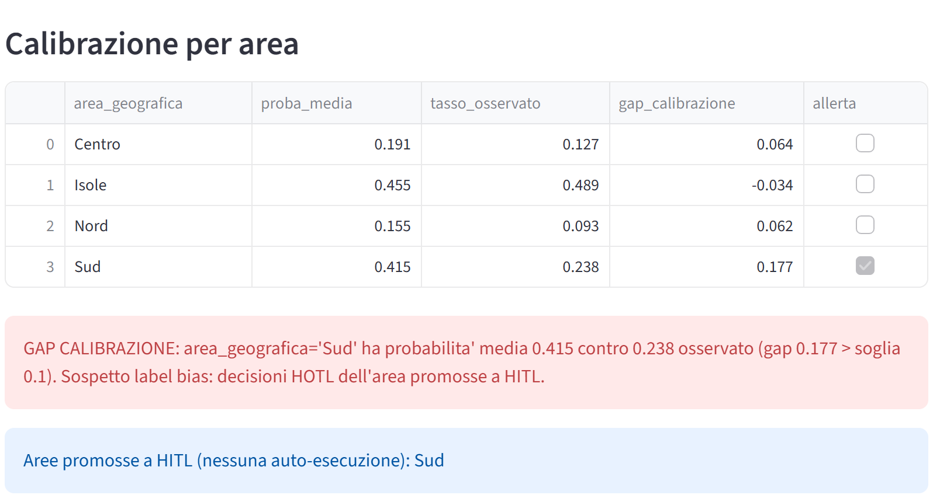
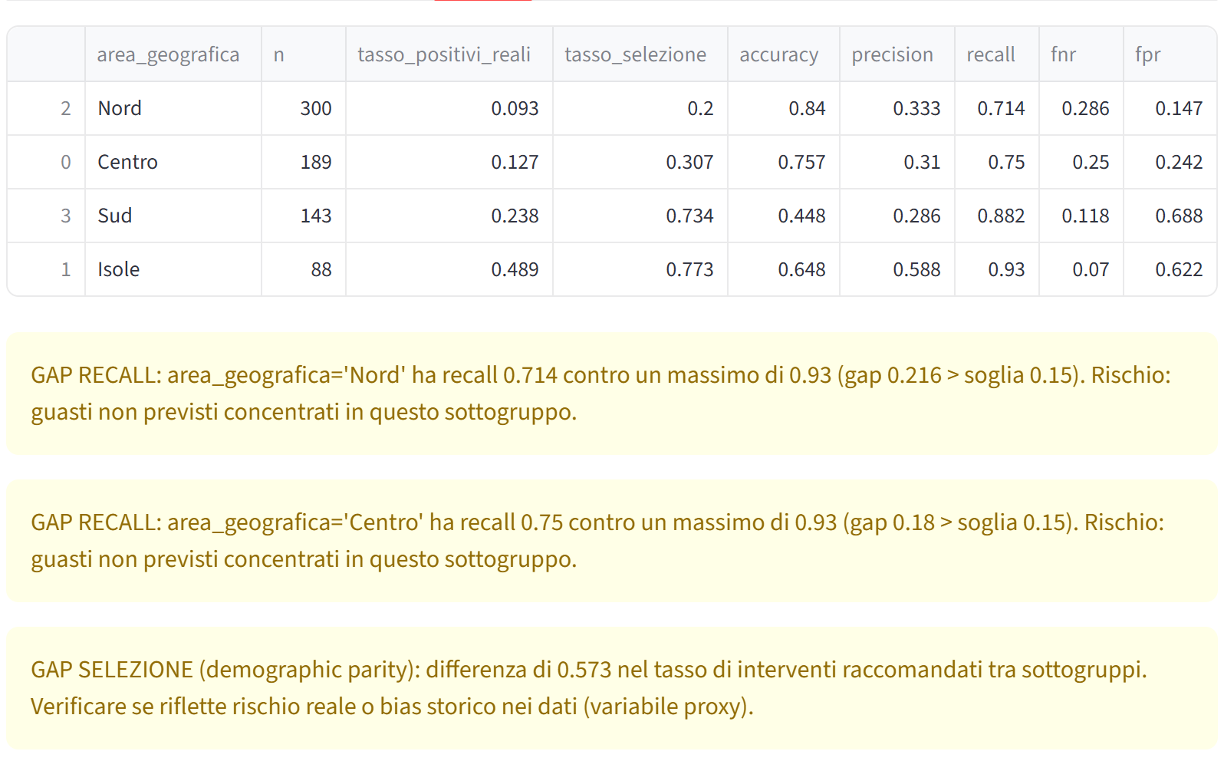
Cosa abbiamo fatto, e quanto ha funzionato
Tier 3B-3C
• Area fuori dal modello (faceva da proxy): gap di recall tra aree 0.41 → 0.22.
• Ma rientra indirettamente: età e manutenzioni la indovinano nel 58% dei casi.
• Soglia del Sud non alzata: i "falsi allarmi" possono essere guasti veri (recall 0.88 → 0.65 se la alzassimo).
• Allerta che agisce: scarto > 0.10 → l'area passa a HITL. Al Sud l'AI non esegue mai da sola.
• Nord e Centro: ispezioni di routine in HITL sopra 0.10 → guasti auto-eseguiti 6 → 2, al costo di 83 revisioni in più.
Notes:
Abbiamo tolto l'area dal modello perché faceva da proxy. Non abbiamo alzato la soglia al Sud. Oltre 0.10 di scarto di calibrazione le decisioni passano a supervisione umana.

Slide 11
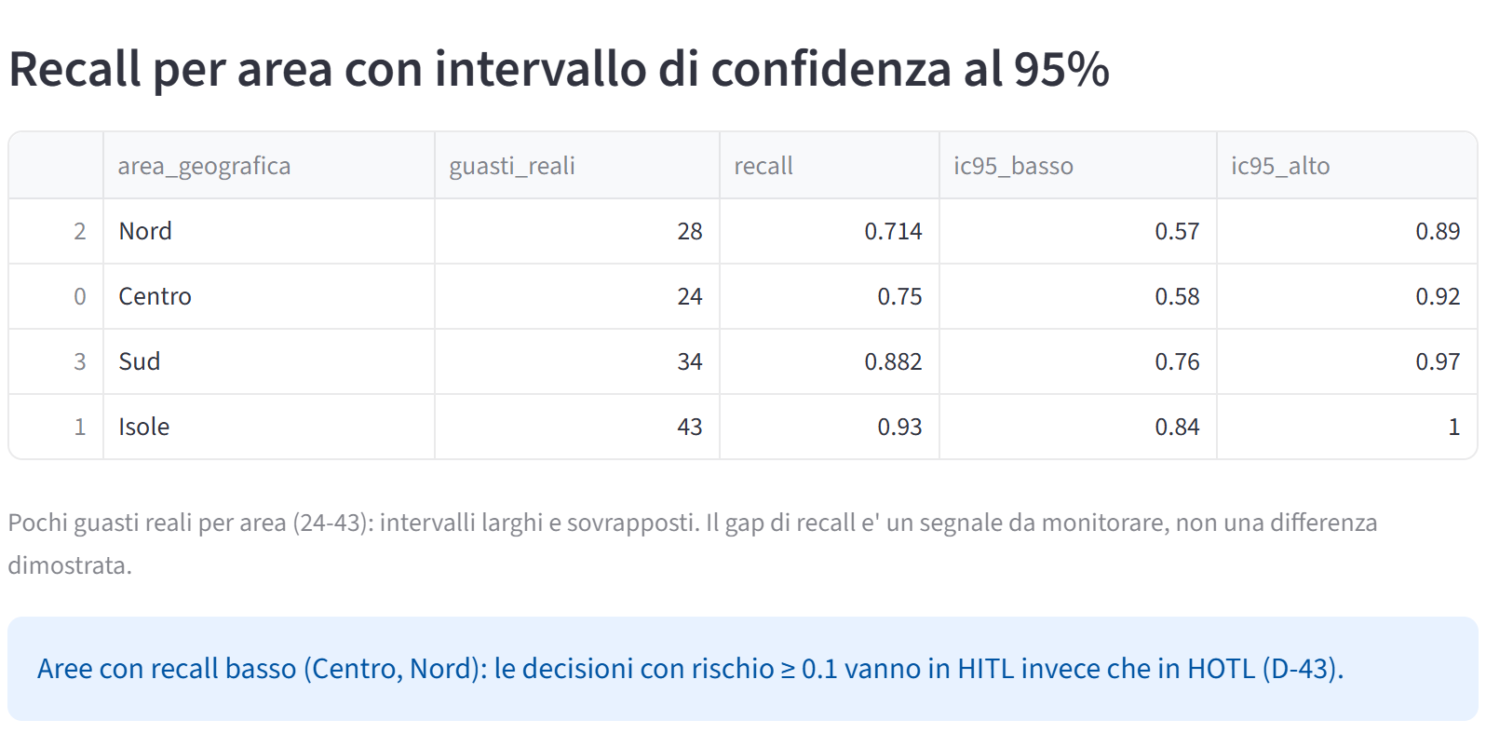
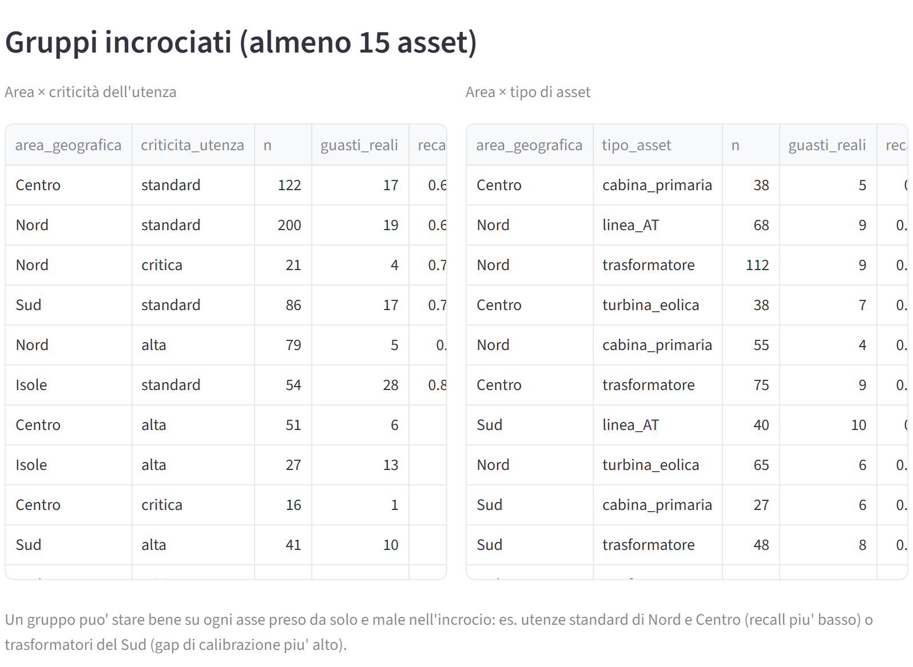
Segnali, non prove: incertezza e gruppi incrociati
D-44 · D-45
• Solo 24-43 guasti per area: intervalli di confidenza larghi e sovrapposti.
• Un gruppo può stare bene su ogni asse e male nell'incrocio: utenze standard di Nord e Centro.
Notes:
Con 24-43 guasti per area le differenze sono segnali da monitorare, non prove.

Slide 12
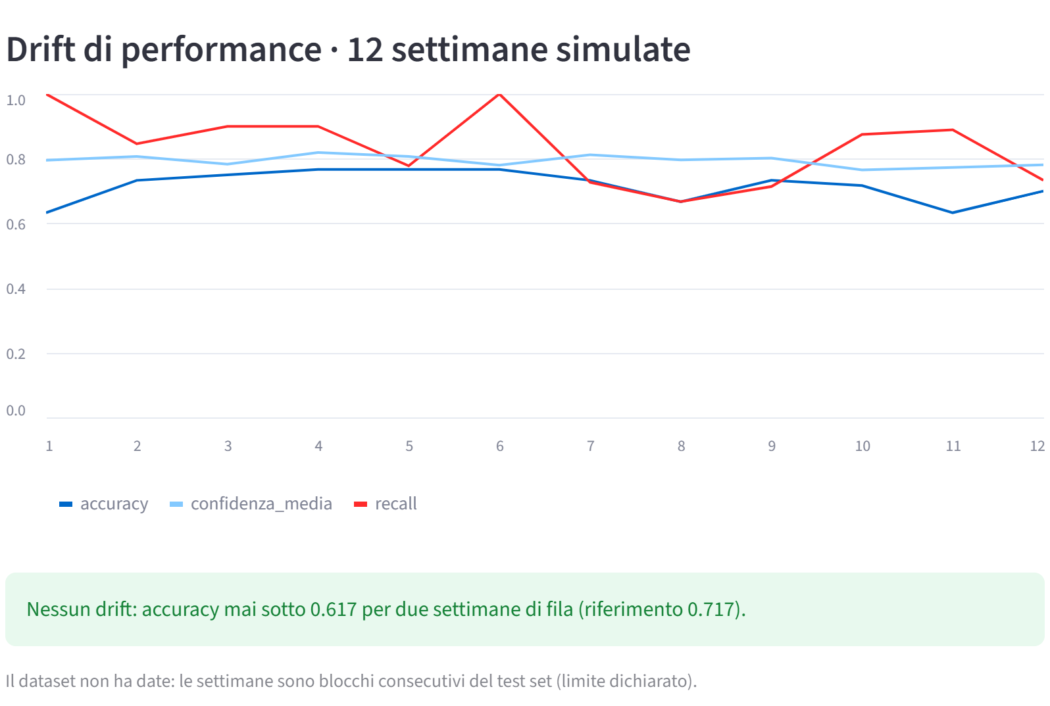
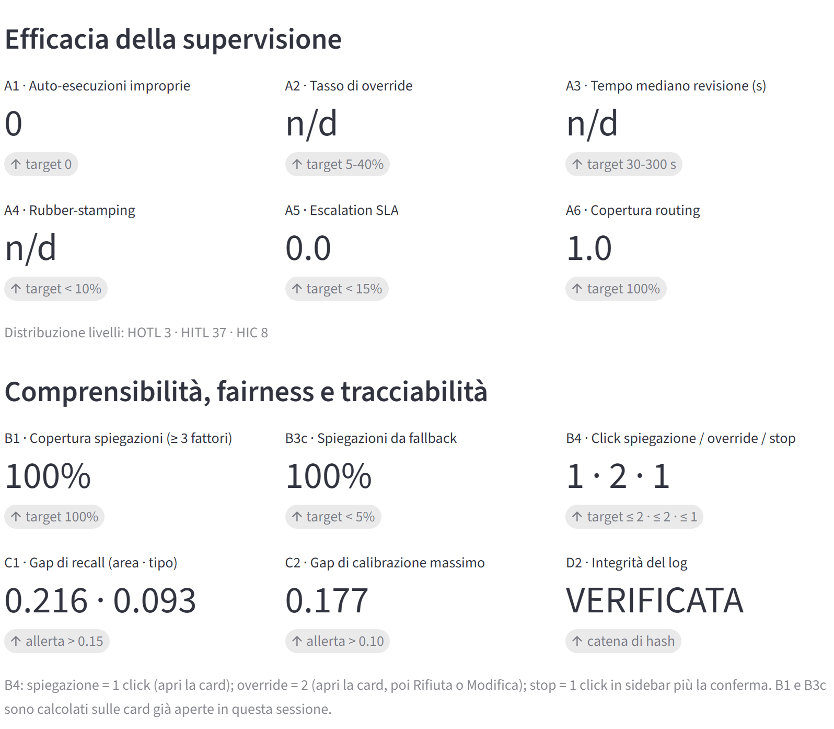
Monitoraggio continuo e KPI di supervisione
Art. 14(1)-(2)
• Drift su 12 settimane simulate: se l'accuracy cala due settimane di fila, si spegne l'automazione.
• Override per area e per revisore: chi approva senza leggere si vede.
Screenshot a sessione appena avviata: i KPI sulle revisioni (A2-A4) sono n/d finché nessuno decide.
Notes:
Il monitoraggio è continuo: accuratezza e confidenza su dodici settimane simulate. Il sistema misura anche la propria supervisione: i KPI A1-D2 sono nella dashboard.

Slide 13
Cosa NON abbiamo risolto
10% del punteggio
• La sotto-segnalazione al Sud è un'ipotesi: serve una verifica sul campo.
• Al Nord e al Centro un guasto su quattro arriva senza segnali nei sensori.
• 183 ispezioni inutili su 720: il prezzo di un recall più alto; costo 10:1 ipotizzato.
• La correzione del bias è affidata all'umano: se approva tutto, la promozione a HITL serve a poco.
• Confidenza = max(p, 1−p): non aggiunge informazione rispetto alla probabilità.
• Drift simulato, revisori non differenziati per competenza, 2 guasti nelle Isole ancora automatici.
• Catena di hash senza chiave: una riscrittura completa del log non verrebbe rilevata.
Notes:
Un limite dichiarato vale più di uno scoperto. Elenco completo nell'allegato della relazione d'impatto.

Slide 14
AI Act: ruoli e domande aperte
Discussione
Provider: chi sviluppa il sistema. Dati, documentazione, logging, supervisione by design, conformità, monitoraggio post-mercato, incidenti gravi (Art. 9-17, 43, 72-73).
Deployer: l'operatore di rete. Persone formate, uso conforme, log conservati ≥ 6 mesi, informativa ai lavoratori (Art. 26).
Sviluppo interno → la stessa azienda è entrambi.
Spunti per la discussione
• Un sistema che raccomanda è davvero ad alto rischio? (Art. 6(3))
• Misurare il rubber-stamping per revisore è controllo dei lavoratori? (Art. 26(7), Statuto art. 4)
• Il bias territoriale tocca diritti fondamentali, ma la FRIA non è richiesta (Art. 27).
• Dati di infrastruttura critica a un LLM cloud: riservatezza e dipendenza.
Notes:
Domanda finale della guida: chi è provider e chi deployer. Poi alcuni spunti che non hanno una risposta unica.

Slide 15
In un'infrastruttura critica un sistema accurato ma non supervisionabile è pericoloso.
EnerGuard lascia all'umano le decisioni che contano, e lo rende misurabile.
Domande?
Notes:
Abbiamo già provato i sei test della giuria, dieci verifiche su dieci. Siamo pronti per le vostre domande.

